Slide 1
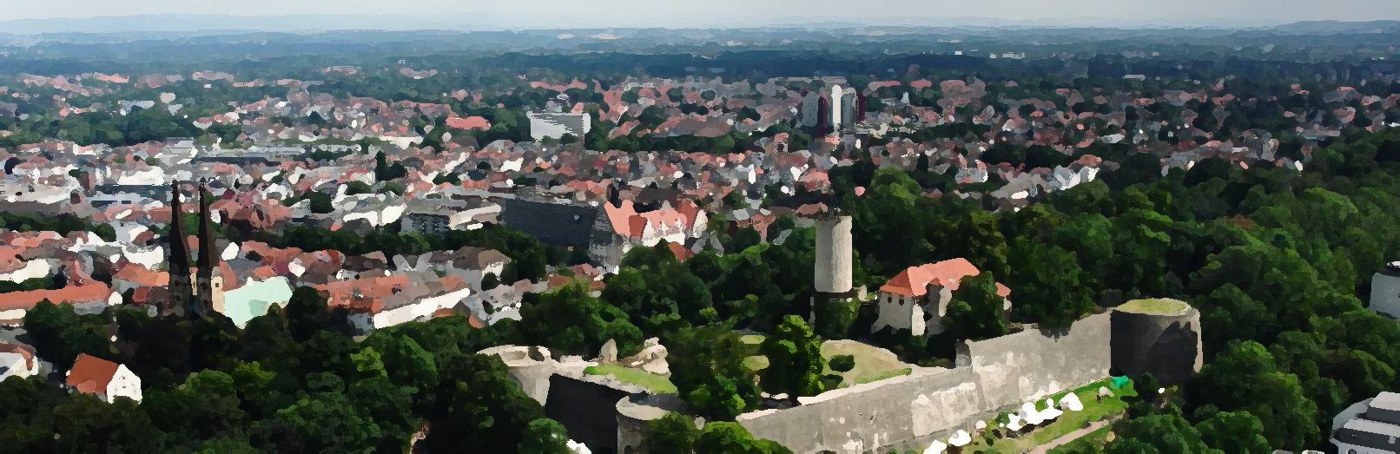


Freiräume für Ideen
2024 - 2030

Slide 2


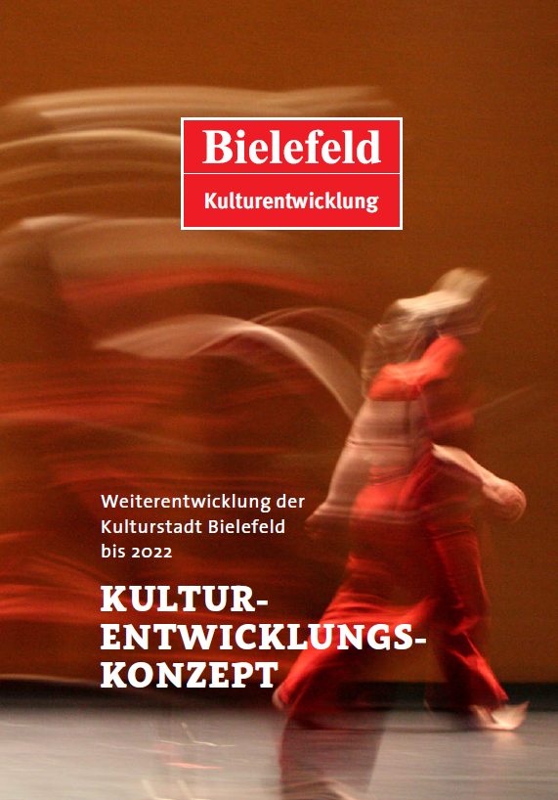
Kulturentwicklungsplanung (KEP)
❐ ermöglicht strategiegeleitetes Gestalten.
❐ bietet gute Grundlagen für eine dynamische, kreative und freie Kulturstadt Bielefeld.
Der 1. KEP (2014 – 2022)
❐ hat gute Grundlagen geschaffen.
(u.a. Verstetigung Kulturentwicklung; Neustrukturierung Kulturförderung; Kulturmarketing)
Der 2. KEP
❐ baut auf KEP 1 auf und entwickelt die Strukturen weiter.
❐ Im Fokus: aktuelle Herausforderungen und Chancen
2. KEP

Slide 3
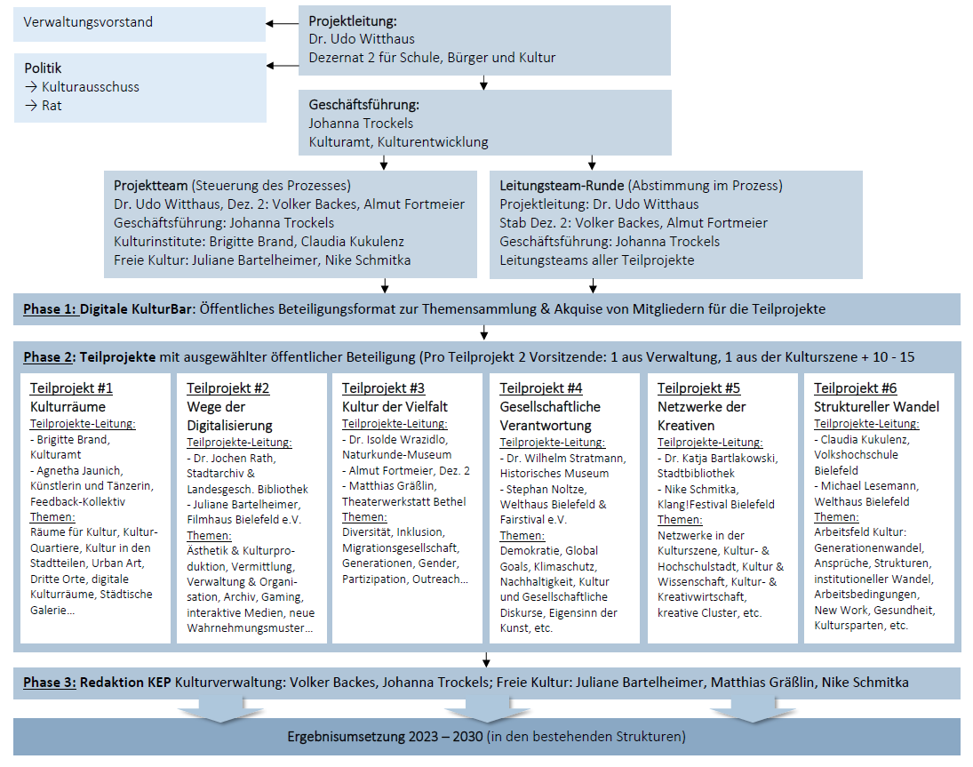
Projektstruktur
❑ 3-Phasen-Modell
❑ konsequent partizipativ
Stadtbevölkerung + Initiativen
Bildung + Schulen
Freie Kultur
Sozialwesen
Kommunale Kultur + weitere Ämter
Hochschulen
Wirtschaft

Slide 4
Der Aufbau des 2. KEP
10 Leitlinien
3 Querschnittsthemen
6 Handlungsfelder

Slide 5
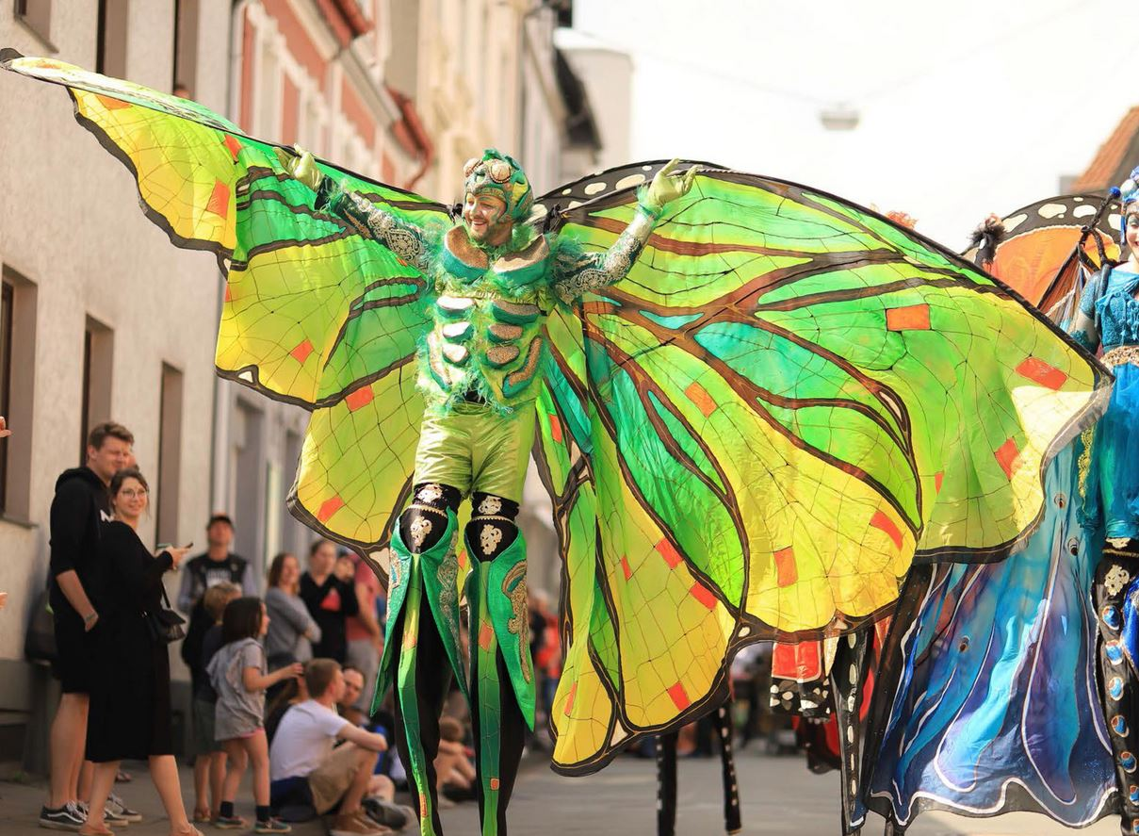
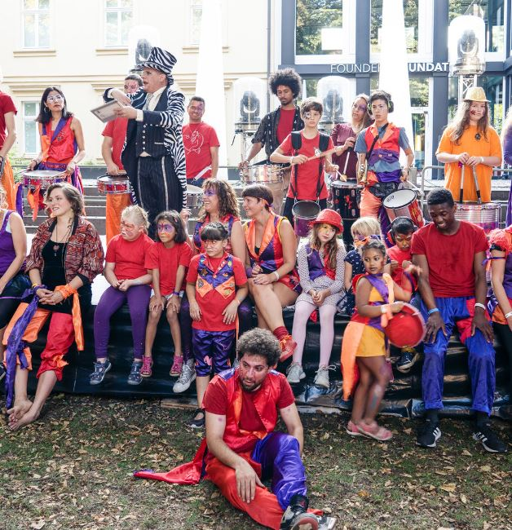
Leitlinien
Beispiele:
Kultur und Kunst haben
ihren Eigenwert. Sie sind frei.
Damit sind sie ein Grundpfeiler unserer demokratischen Gesellschaft.
1
Alle Generationen werden mit ihren Bedarfen ernst genommen. Besondere Berücksichtigung finden Kinder und Jugendliche.
8
Foto: Carnival der Kulturen Bielefeld
(c) Fabian Schefers & TBA
Foto: Carnival der Kulturen Bielefeld
(c) Joachim Müller, Volker Jeckel

Slide 6
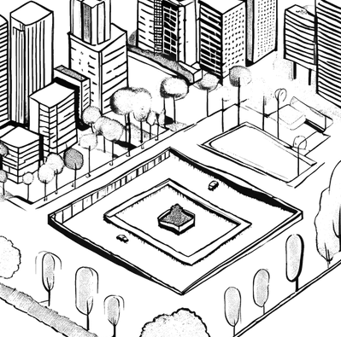
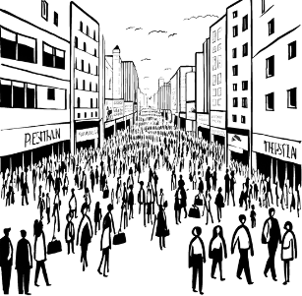
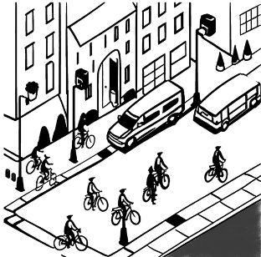



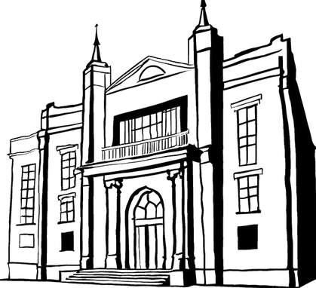









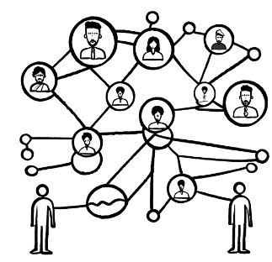




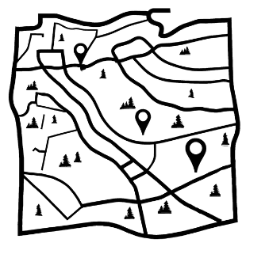

3 Querschnittsthemen
Kulturentwicklung ist Stadtentwicklung
Kulturelle Bildung für eine kreative Stadtgesellschaft
Digitale Transformation in Kunst und Kultur
AI

Slide 7
Die 6 Handlungsfelder
1.
Kultur der
Zusammen-arbeit
3.
Kultur der
Vielfalt
5.
Kultur der
Kreativen
Räume
2.
Kultur der
Verantwortung
4.
Kultur der
Generationen
6.
Kultur der
Finanzierung
und Förderung

Slide 8
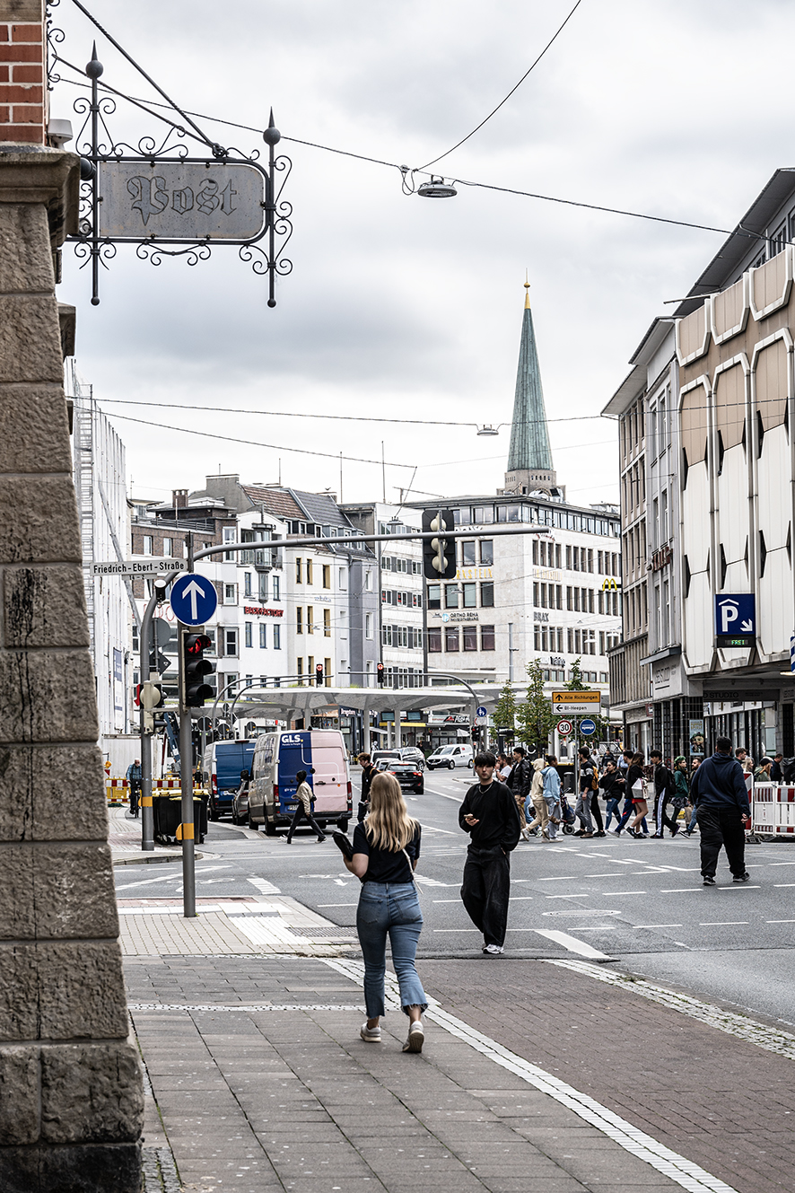
Handlungsfeld 1:
Kultur der Zusammenarbeit
❐ Ziel 1 | Lernende Organisationen
z.B. Kulturamt zeitgemäß weiterentwickeln | Partizipation, Zusammenarbeit und Öffnung
❐ Ziel 2 | Strukturen der Vernetzung
z.B. Kooperation zwischen Verwaltung + Kultur| Kulturkoordinator*in | Digitale Service-Angebote | Austauschformate
❐ Ziel 3 | Digital unterstützte Zusammenarbeit
z.B. Kollaborationsplattform | Sharing-Plattform | Daten erheben + nutzen für Smart-City-Angebote
❐ Ziel 4 | Partizipatives Kulturmarketing
z.B. Beirat und Strategie| Digitaler Kulturatlas | Leitsystem
❐ Ziel 5 | Verstetigung der Kulturentwicklung
z.B. Querschnittsaufgabe | Transparentes Monitoring | Offene Diskursformate

Slide 9

Beispiel für ein Ziel und eine Handlungsempfehlung:
❐ Ziel 3 | Digital unterstützte Zusammenarbeit ǀ Lösungen für Vernetzung, gemeinsam genutzte Infrastruktur und Datennutzung fördern die Zusammenarbeit, die Entwicklung von Angeboten und Innovation.
HE 3.2. ǀ Sharing-Plattform für Infrastruktur, Ressourcen und Technik einrichten
Kulturakteur*innen verfügen über vielfältige Ressourcen (z. B. über die Investitionsförderung finanzierte Technik), die nicht dauerhaft ausschließlich selbst genutzt, von anderen jedoch zeitweilig benötigt werden. Derzeit sind vorhandene Ressourcen aufgrund fehlender Strukturen für viele nicht sichtbar bzw. nicht zugänglich. Dieses bisher ungenutzte Potential nutzbar zu machen ist nicht nur sozial, ökologisch und ökonomisch sinnvoll – es eröffnet auch neue Möglichkeiten und fördert Zusammenarbeit, Professionalisierung und Innovation. […]
 Verweis im Dokument, S.
☒ Verweis ins Internet, Link:

Slide 10
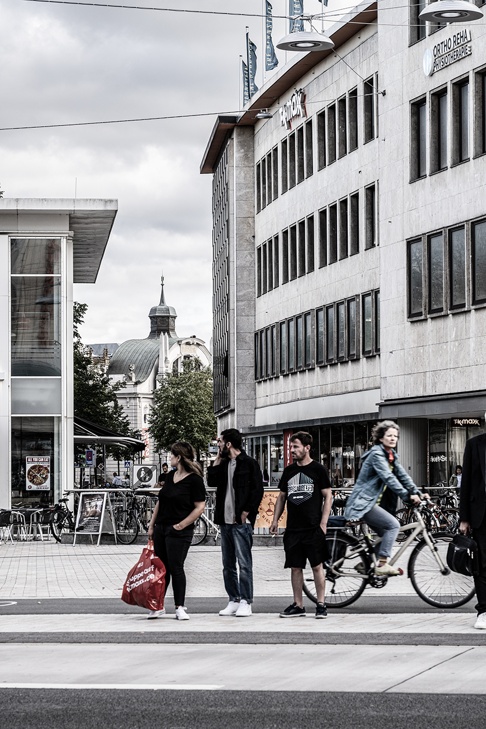
Handlungsfeld 2:
Kultur der Verantwortung
❐ Ziel 6 | Dialog mit Wissenschaft und Bildung
z.B. Neue Vermittlungsformen und Formate mit Wissenschaft| Theorie-Praxis-Transfers | Stadtgesellschaft, Kultur und Wissenschaft arbeiten gemeinsam an Themen
❐ Ziel 7 | Kulturelle Stadtentwicklung
z.B. Künstlerische Expertise und kreative Ansätze für Bürgerbeteiligung und Stadtentwicklung
❐ Ziel 8 | Nachhaltigkeit in der Kultur
z.B. Nachhaltigkeit in der kulturellen Praxis | vernetzte Strukturen für die Transformation

Slide 11
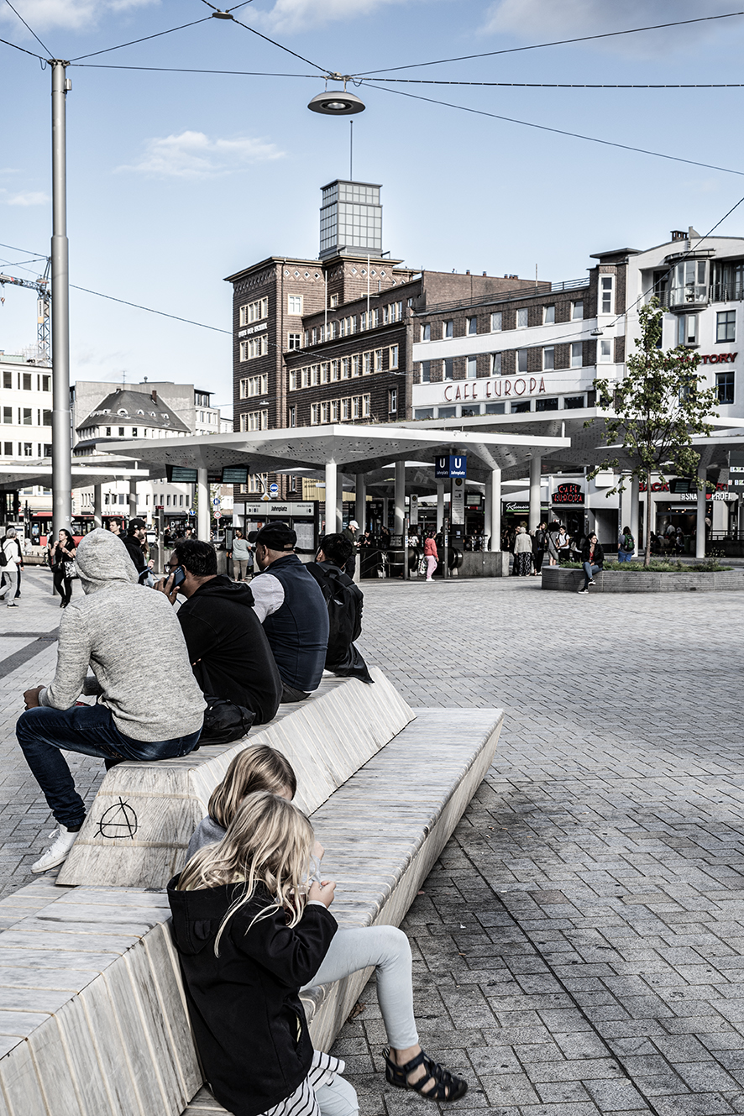
Handlungsfeld 3:
Kultur der Vielfalt
❐ Ziel 9 | Kultur der Vielfalt umsetzen und sichtbar machen
z.B. Kooperationsmodell „Kultur der Vielfalt in Bielefeld“ | Sensibilisierung der Kultureinrichtungen | Gleichstellung von unterrepräsentierten und benachteiligten Gruppen
❐ Ziel 10 | Sichtbarmachung der Vielfalt der Stadtgesellschaft
z.B. Vielfalt analog und digital sichtbar und zugänglich machen
❐ Ziel 11 | Öffnung und Barrierefreiheit
z.B. Leitfaden „Kultur der Vielfalt in Bielefeld“ | Besondere Bedarfe berücksichtigen | Digitale Zugänge ausbauen | Digitale Service-Angebote | Digitale Endgeräte

Slide 12
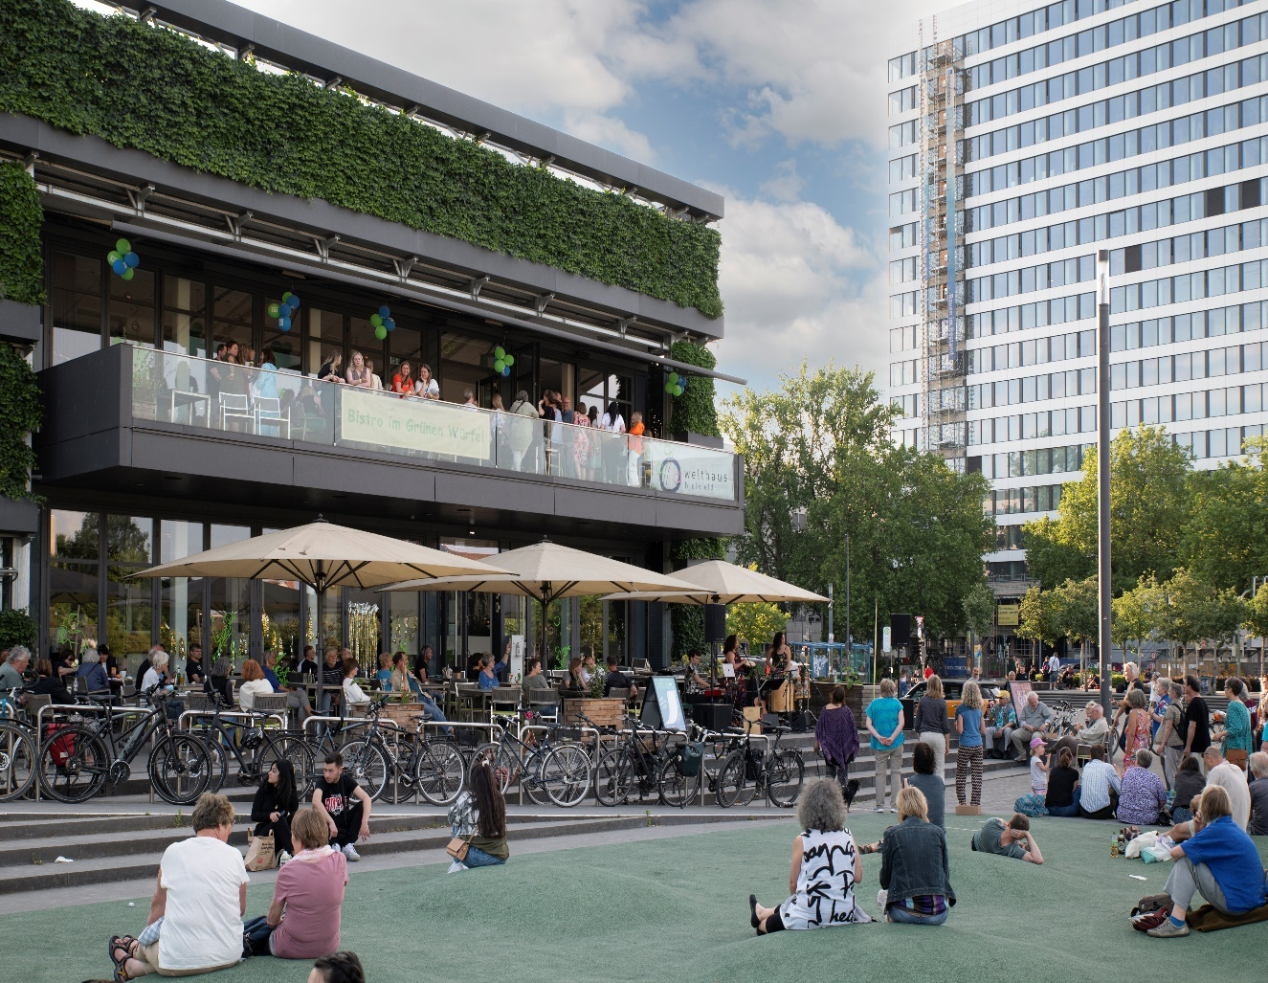
Handlungsfeld 4:
Kultur der Generationen
❐ Ziel 12 | Öffentliche Kulturlandschaft
z.B. Kulturelle Angebote in Stadtteilzentren | Verschiedene Generationen mit ihrem Know-How ernst nehmen | Games als Kulturgut anerkennen
❐ Ziel 13 | KiTas und Schulen
z.B. Flexible Angebote schaffen | Monitoring der Programme der kulturellen Bildung
❐ Ziel 14 | Quartiere
z.B. Kulturelle Quartiersarbeit | Möglichkeiten, um eigene Projekte zu realisieren |Kulturelle Bildung als offenes Angebot an KiTas und Schulen

Slide 13
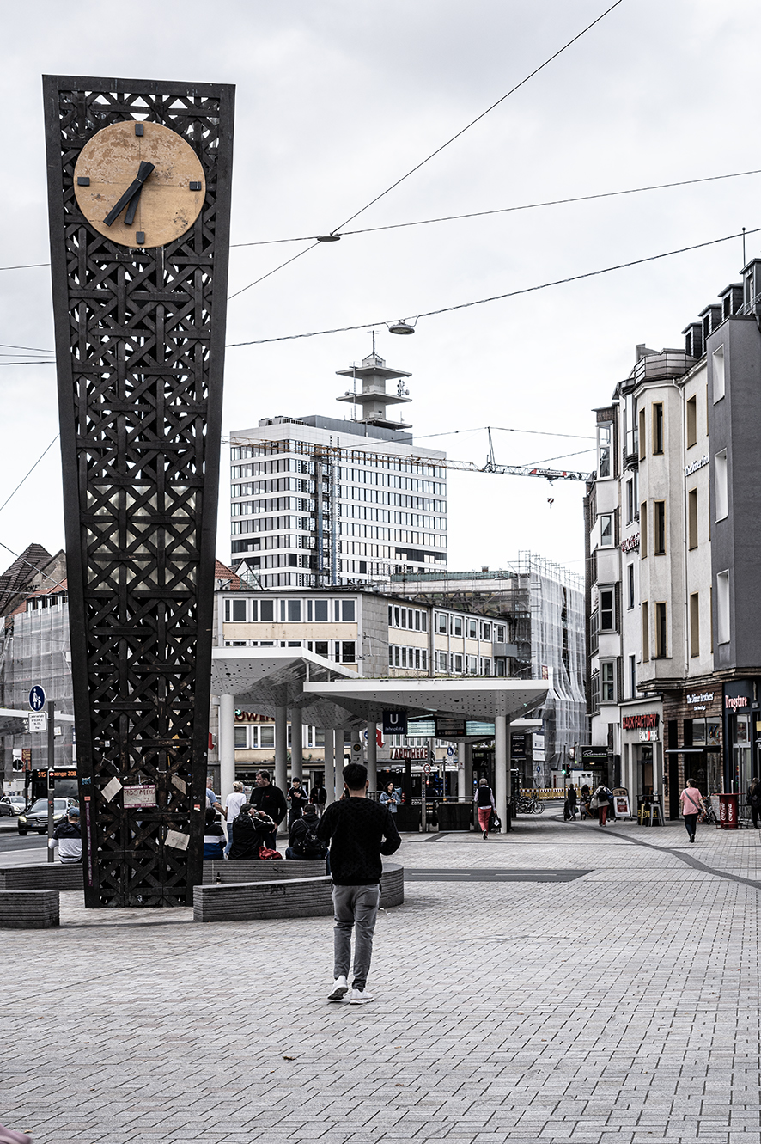
Handlungsfeld 5:
Kultur der kreativen Orte
❐ Ziel 15 | Räume für professionelle Kreative
z.B. Räume für Produktion, Austausch und Präsentation | Kulturräume, Häuser und Spielstätten für Dritte öffnen | Kulturhaus Ostblock | Zentrum für neue Formen des Theatermachens | Jugendkulturhaus | Zwischennutzungen
❐ Ziel 16 | Räume für die kreative Zivilgesellschaft
z.B. Quartier als Kulturräume | Kreative Orte und Treffpunkte, Kulturorte als „Dritte Orte“
❐ Ziel 17 | Digital erweiterte Räume
z.B. Digital erweiterte Räume entwickeln | Digitale Kulturvermittlung | Digitale Kunst- und Kulturproduktionen
❐ Ziel 18 | Die Stadt als kreativer Raum
z.B. Kunst im öffentlichen Raum |Innerstädtische Veranstaltungsflächen

Slide 14
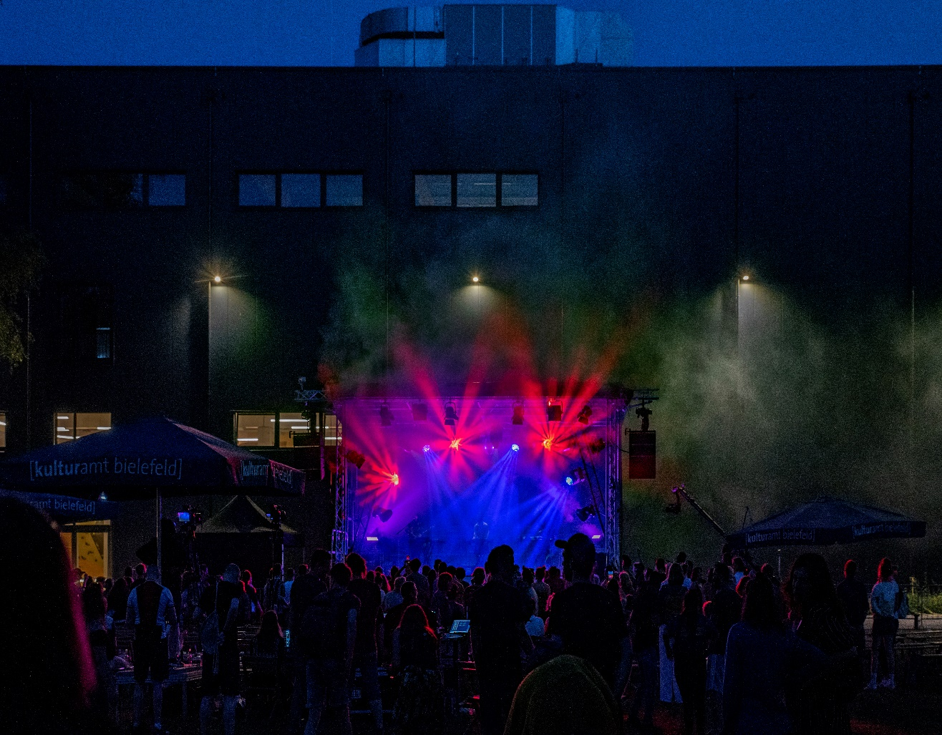
Handlungsfeld 6:
Kultur der Finanzierung und
Förderung
❐ Ziel 19 | Förderstruktur für eine lebendige Kulturstadt
z.B. Projektförderung aufstocken und anpassen | Mikroförderung | Investitionsförderung aufstocken | Abspielförderung | Raumnutzungsförderung |Förderung für kleine, professionelle Auftritte | Struktur-Entwicklungsprozesse ermöglichen | eigenständige Jugendkultur
❐ Ziel 20 | Zeitgemäße Förderverfahren
z.B. Kommunale Förderverfahren weiterentwickeln | Zeitgemäße Förderkriterien
❐ Ziel 21 | Förderung durch Qualifizierung und Wissenstransfers
z.B. Weiterbildung und Wissenstransfers fördern |Nachwuchsarbeit und Vielfalt | Information und Beratung zu Geschäftsmodellen

Slide 15

Geplantes Verfahren & Termine
04.09. Kulturausschuss – 1. Lesung
11.09. Seniorenrat
11.09. Integrationsrat
17.09. Stadtentwicklungsausschuss
02.10. Jugendhilfeausschuss
08.10. Schul- und Sportausschuss
09.10. Beirat für Behindertenfragen
27.11. Kulturausschuss – Vorlage des gestalteten KEP & Beschlussfassung
19.12. Rat der Stadt Bielefeld
Rückmeldungen bitte bis zum
15.10. an Johanna Trockels JohannaMarie.Trockels@bielefeld.de

Slide 16
Die Umsetzungsphase
Der KEP ist als Leitfaden, Werkzeug, Wissens- und Ideenspeicher zu verstehen – nicht als To-Do-Liste.
Die Umsetzung erfolgt partizipativ und kooperativ mit kommunalen und freien Kulturakteur*innen sowie weiteren Partnern.
Die Handlungsempfehlungen werden sukzessive entwickelt, geplant und umgesetzt.
Die Umsetzung erfolgt innerhalb der
bestehenden Strukturen.
Kontinuierliche Antriebe
halten den 2. KEP lebendig.
Ein kontinuierliches Monitoring erfolgt und wird öffentlich auf der Projekt-Webseite dargelegt.

Slide 17
Vielen Dank für Ihre Aufmerksamkeit!

